Slide 1
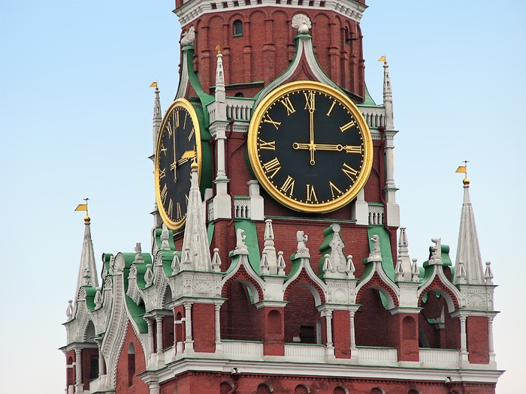
Государственные символы
России

Slide 2
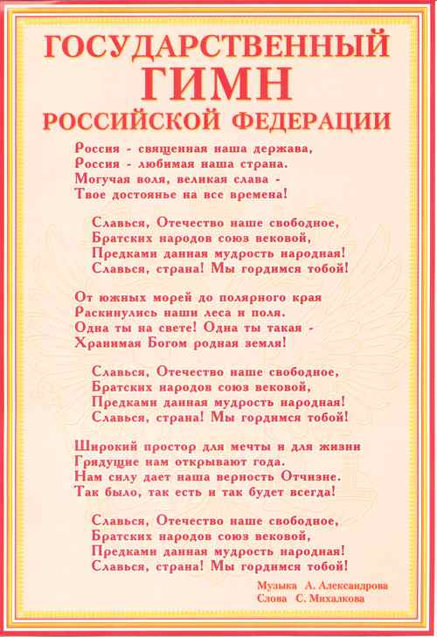
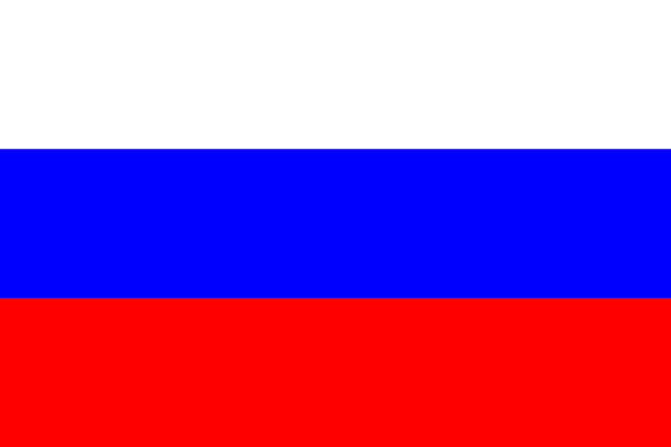
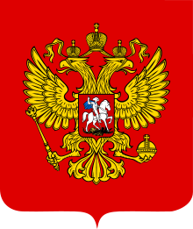
Государственные символы России
Гимн
Флаг
Герб

Slide 3
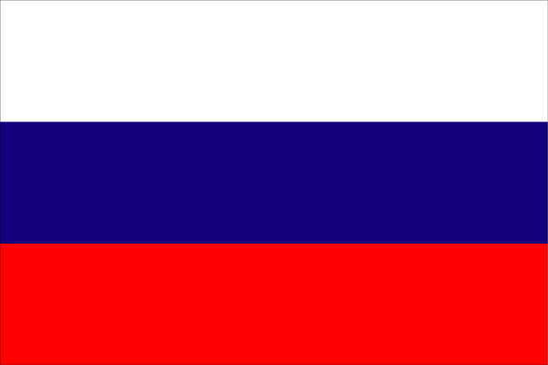
Флаг России
Чистота
благородство
Божественный
Верность
честность
небесный
Сила
мужество
Земной
мир

Slide 4
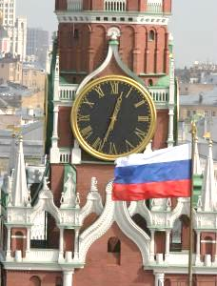
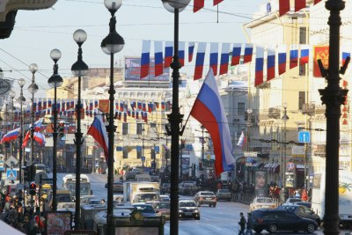
Где мы можем увидеть флаг?
На улицах и площадях
во время
государственных праздников
На правительственных
зданиях
Notes:
Кремль – место работы Президента Российской Федерации. Когда Президент в Кремле, над зданием поднят государственный флаг.
Флаг России на Северном полюсе.

Slide 5
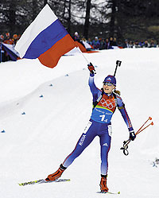
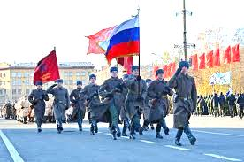
Где мы можем увидеть флаг?
На военных парадах и спортивных соревнованиях

Slide 6
Герб
тёмно-
красный щит
Золотой
двуглавый орёл
ГЕРБ МОСКВЫ
Notes:
Щит – это вооружение древнего воина, предназначенное для защиты. Орел – гордый, свободный; символ могущества государства. Двуглавый – символ единства России –запад и восток, Европа и Азия. Корона – союз республик, входящих в Россию. Держава и скипетр – сильная власть. Герб Москвы – столица. Георгий Победоносец – победа добра над злом, готовность защищать свою страну от врагов.

Slide 7
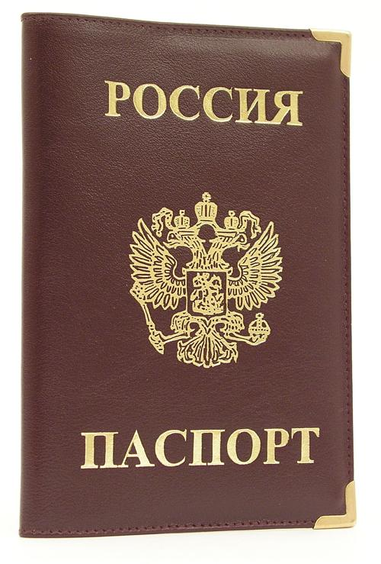
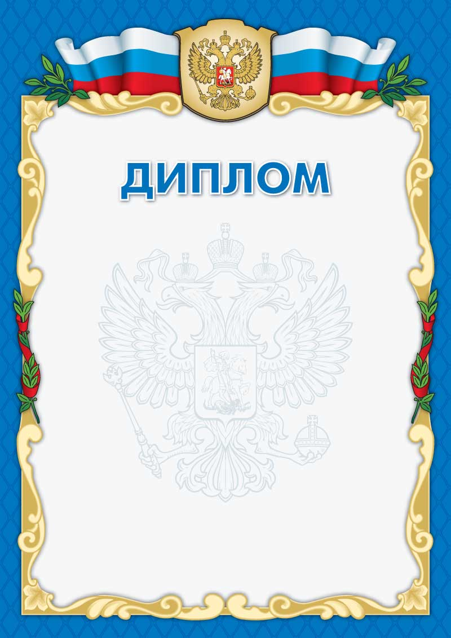
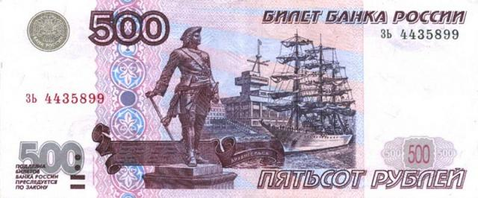
Где можно увидеть герб России?
Основной
документ
гражданина РФ
Денежные знаки
Почётные
грамоты

Slide 8
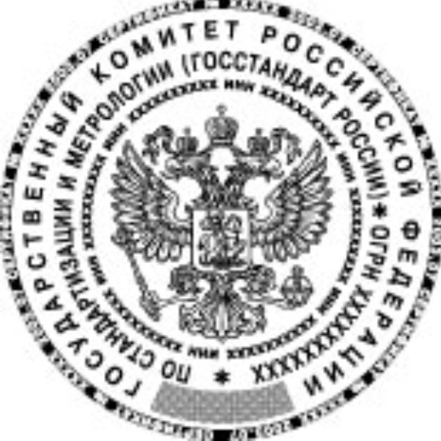
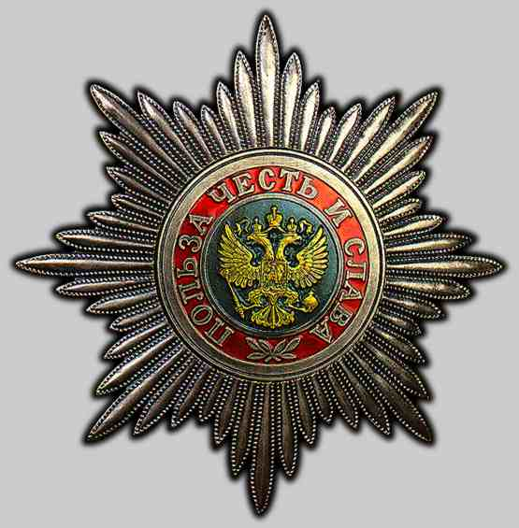
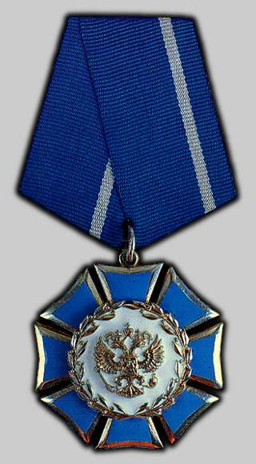
Где можно увидеть герб России?
Государственные
печати
Правительственные награды

Slide 9
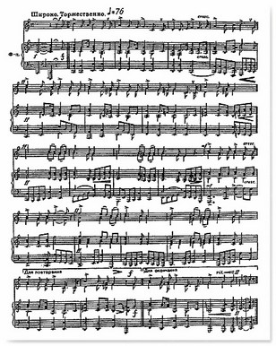
Гимн
Гимн – это торжественная песня, славящая Отчизну
Notes:
Гимн слушают стоя, мужчины без головных уборов. Если при этом поднимают государственный флаг, все присутствующие поворачиваются к нему лицом.

Slide 10
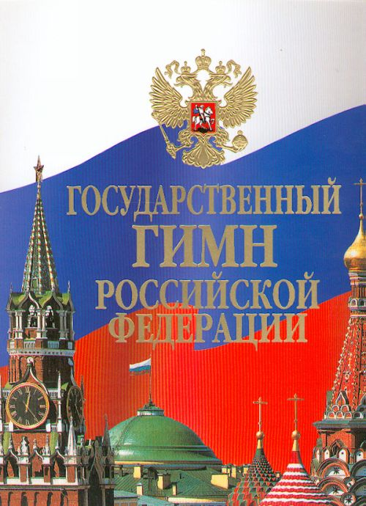
Государственный гимн
Гимн России был
принят в 2000 году
Музыку гимна написал
Александр Александров,
а слова – Сергей Михалков

Slide 11
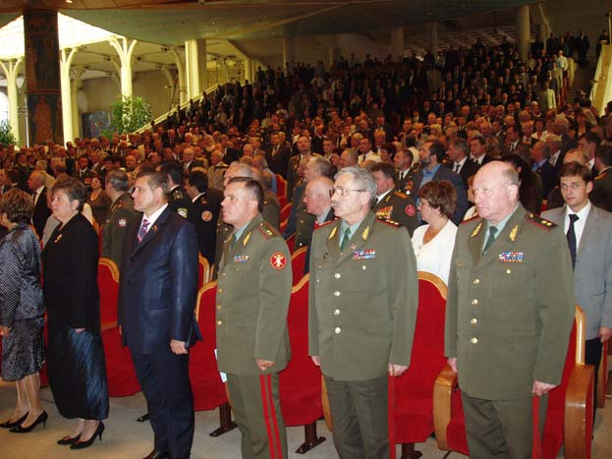
Когда исполняется гимн?
Гимн исполняется в особо торжественных случаях.
При его исполнении принято вставать.

Slide 12
Проверь себя:
Назови государственные символы.
Что означают цвета государственного флага России?
Что изображено на гербе России?
Что такое гимн? Когда он исполняется?

Slide 13
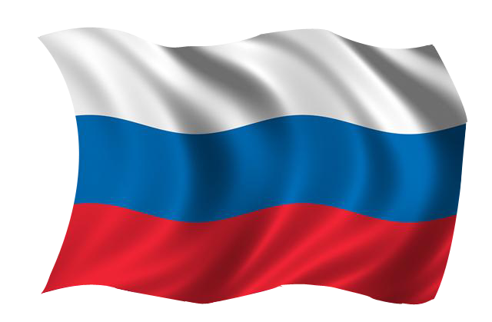
Каждый человек должен знать и уважать символы своей страны!

